Slide 1
Bài 23. Năng lượng – Công cơ học

Slide 2
Năng lượng
01

Slide 3
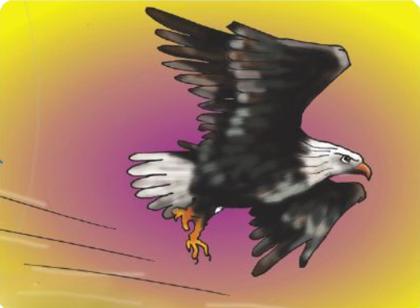
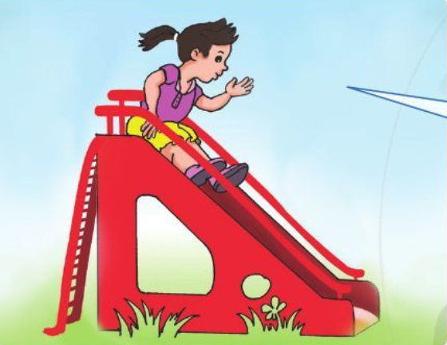
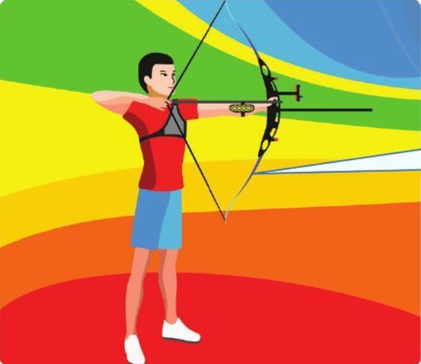
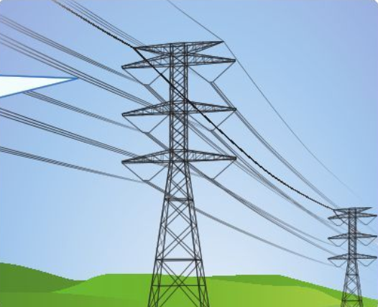
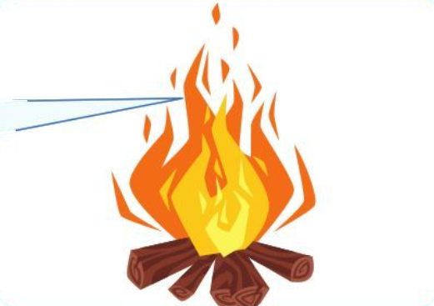
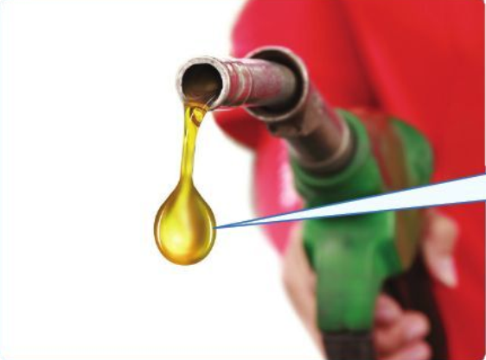
Năng lượng có ở khắp mọi nơi xung quanh chúng ta và tồn tại ở các dạng khác nhau.
Động năng
Thế năng hấp dẫn
Thế năng đàn hồi
Điện năng
Năng lượng hạt nhân
Nhiệt năng
Quang năng
Hóa năng

Slide 4
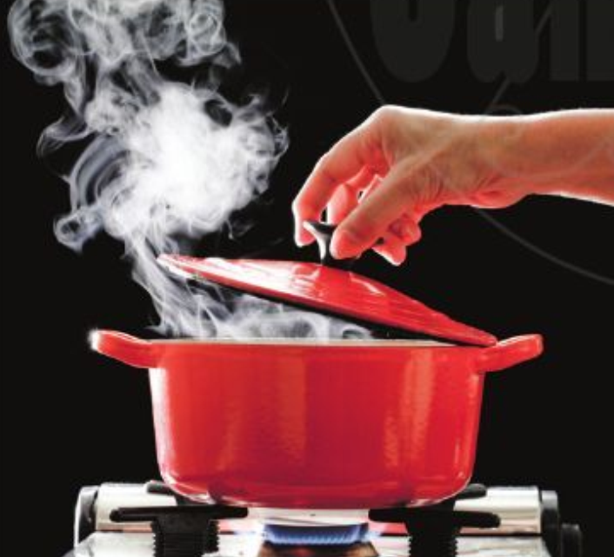
Năng lượng có thể chuyển hóa từ dạng này sang dạng khác hoặc truyền từ vật này sang vật khác
Điện năng chuyển thành quang năng phát ra từ đèn điện
Nhiệt năng truyền từ nồi sang nước

Slide 5
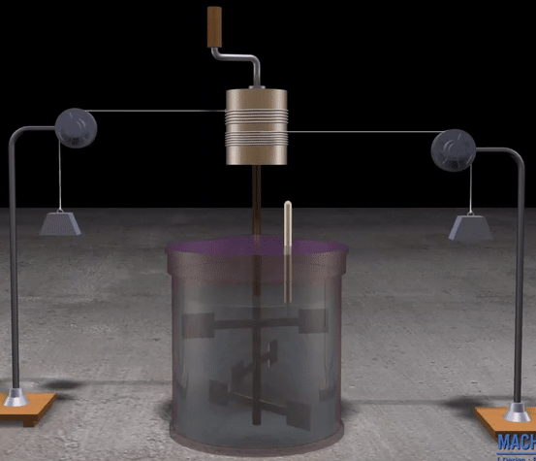
Thí nghiệm của Joule về sự truyền, chuyển hóa và bảo toàn năng lượng
- Khi vật nặng rơi xuống, dây nối làm cho trục quay và cánh quạt quay theo. Ma sát giữa cánh quạt và nước làm cho nước nóng lên
=> Có sự truyền năng lượng từ vật nặng sang nước và sự chuyển hóa năng lượng từ cơ năng sang nhiệt năng
- Cơ năng của vật nặng giảm đi bao nhiêu thì nhiệt năng của nước tăng lên bấy nhiêu
=> Năng lượng luôn được bảo toàn

Slide 6
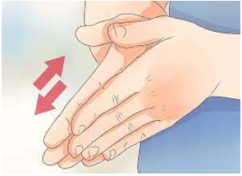
1. Khi đun nước bằng ấm điện thì có những quá trình
chuyển hóa năng lượng nào xảy ra?
Bài làm
- Điện năng chuyển hóa thành nhiệt năng
2. Khi xoa hai tay vào nhau cho nóng thì có những
quá trình chuyển hóa năng lượng nào xảy ra?
Bài làm
- Cơ năng chuyển hóa thành nhiệt năng

Slide 7
3. Một quả bóng cao su được ném lên từ độ cao h xuống
đất cứng và nảy lên. Sau mỗi lần nảy lên, độ cao giảm
dần, nghĩa là cơ năng giảm dần. Điều đó có trái với định luật
bảo toàn năng lượng không? Tại sao? Hãy dự đoán xem còn
có hiện tượng gì nữa xảy ra với quả bóng ngoài hiện tượng bị
nảy lên và rơi xuống?
Bài làm
- Điều đó không trái với định luật bảo toàn năng lượng vì một phần cơ năng đã chuyển hóa thành nhiệt năng khi bóng va chạm với mặt đất nên quả bóng không nảy lên tới độ cao ban đầu
- Hiện tượng khác xảy ra là quả bóng bị nóng lên

Slide 8
4. Có sự chuyển hóa năng lượng nào trong quá trình bắn pháo hoa?
Bài làm
- Hóa năng thành nhiệt năng và nhiệt năng thành quang năng

Slide 9
Công cơ học
02

Slide 10
Công là số đo phần năng lượng được truyền hoặc chuyển hóa trong quá trình thực hiện công
- Khi đẩy cuốn sách, ta tác dụng lực vào nó làm nó chuyển từ trạng thái đứng yên (động năng = 0) sang trạng thái chuyển động (động năng tăng)
- Động năng của sách tăng là do nhận được năng lượng từ tay ta truyền sang
- Việc truyền năng lượng cho vật như vậy được gọi là thực hiện công

Slide 11
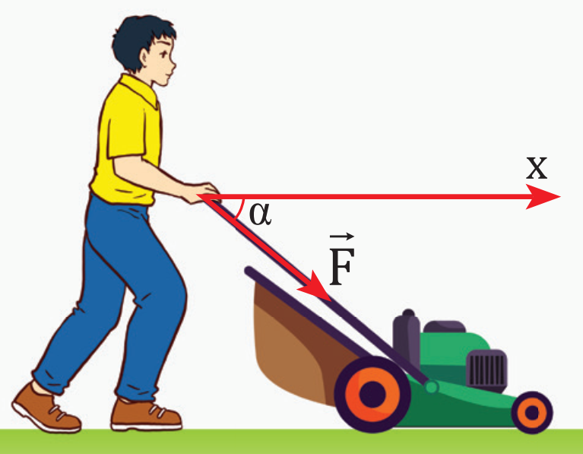
Công thức tính công
A: công của lực F (J)
F: lực (N)
d: độ dịch chuyển (m)
ɑ: góc giữa hướng của lực và hướng chuyển động

Slide 12
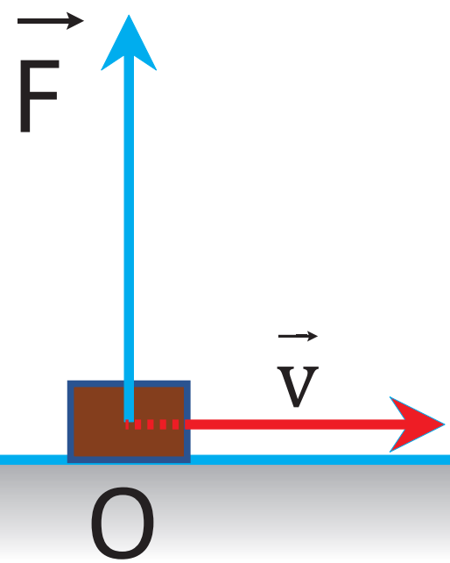
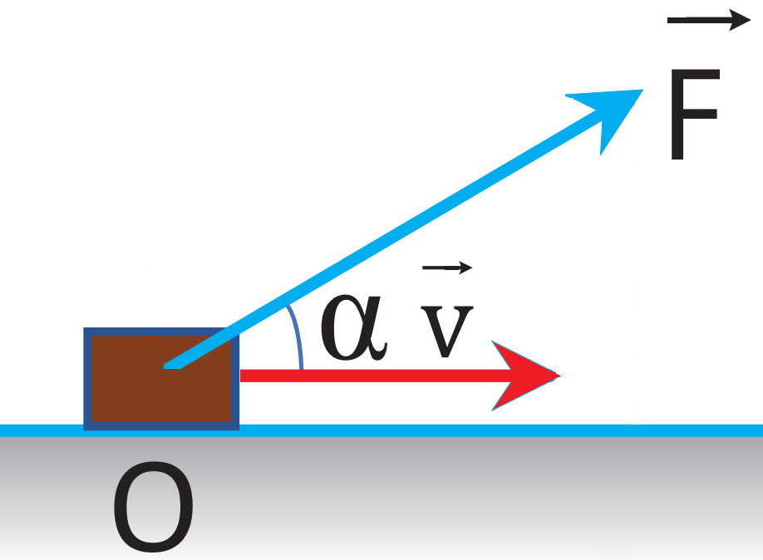
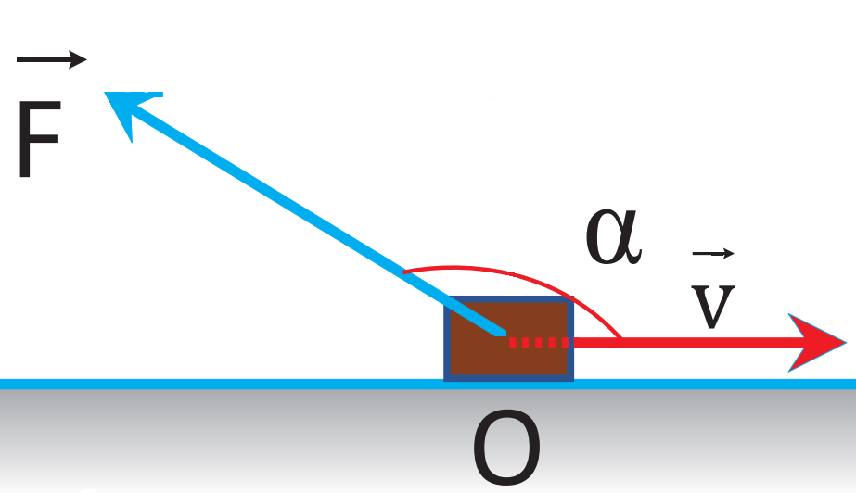
Công thức tính công
0 ≤ ɑ < 90⁰:
công phát động (A > 0)
ɑ = 90⁰:
lực không sinh công (A = 0)
90 < ɑ ≤ 180⁰:
công cản (A < 0)

Slide 13
5. Trường hợp nào sau đây trọng lực tác dụng lên ô tô thực hiện công phát
động, công cản và không thực hiện công?
a) Ô tô đang xuống dốc
b) Ô tô đang lên dốc
c) Ô tô chạy trên đường nằm ngang
0 ≤ ɑ < 90⁰:
trọng lực thực hiện công phát động
90 < ɑ ≤ 180⁰:
trọng lực thực hiện công cản
ɑ = 90⁰:
trọng lực không thực hiện công

Slide 14
6. Một người kéo một thùng hàng khối lượng 80 kg trượt
trên sàn nhà bằng một dây có phương hợp góc 30⁰ so với
phương nằm ngang. Biết lực tác dụng lên dây bằng 150 N. Tính
công của lực đó khi thùng hàng trượt đi được 29 m
Hướng dẫn
Bài làm
- Công: A = F.d.cosɑ
- Công của lực kéo là:

Slide 15
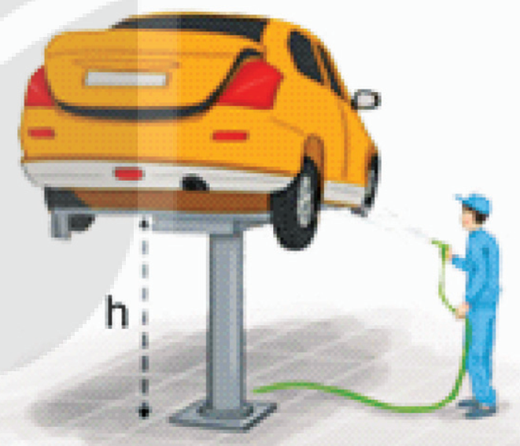
7. Khi rửa gầm xe ô tô, người ta sử dụng máy nâng để
nâng ô tô lên độ cao h = 160 cm so với mặt sàn. Cho biết
khối lượng ô tô là m = 1,5 tấn và gia tốc trọng trường là g = 10
m/s². Tính công tối thiểu mà máy nâng đã thực hiện?
Hướng dẫn
Bài làm
- Công: A = F.d.cosɑ
- Để nâng được ô tô lên thì máy nâng phải tác dụng vào ô tô lực tối thiểu là:
F_{min} = P
- Công tối thiểu mà máy nâng đã thực hiện là:

Slide 16
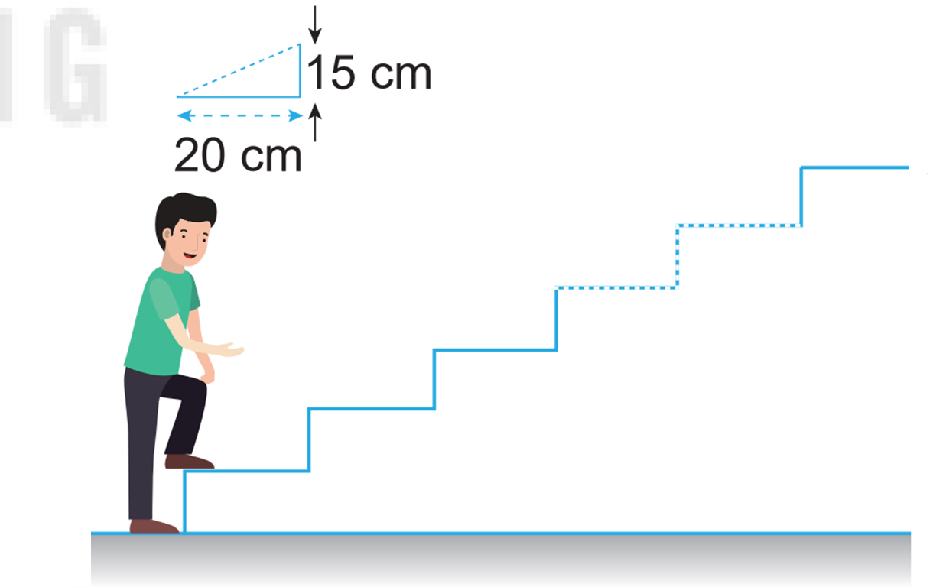
8. Một bạn học sinh có khối lượng 50 kg đi lên
một cầu thang gồm 20 bậc, mỗi bậc cao 15 cm,
dài 20 cm. Tính công tối thiểu mà bạn ấy phải thực
hiện. Coi lực mà học sinh tác dụng lên mỗi bậc thang
là không đổi trong quá trình di chuyển. Lấy gia tốc
trọng trường g = 10 m/s²
B
C
ɑ
A
Hướng dẫn
Bài làm
- Công: A = F.d.cosɑ
- Muốn lên cầu thang thì học sinh phải có lực nâng tối thiểu là: F_{min} = P
- Công tối thiểu mà bạn HS thực hiện là:

